Slide 1
Hvordan arbeider forskere, egentlig?
KlimaDidakt 03.11.2022

Slide 2
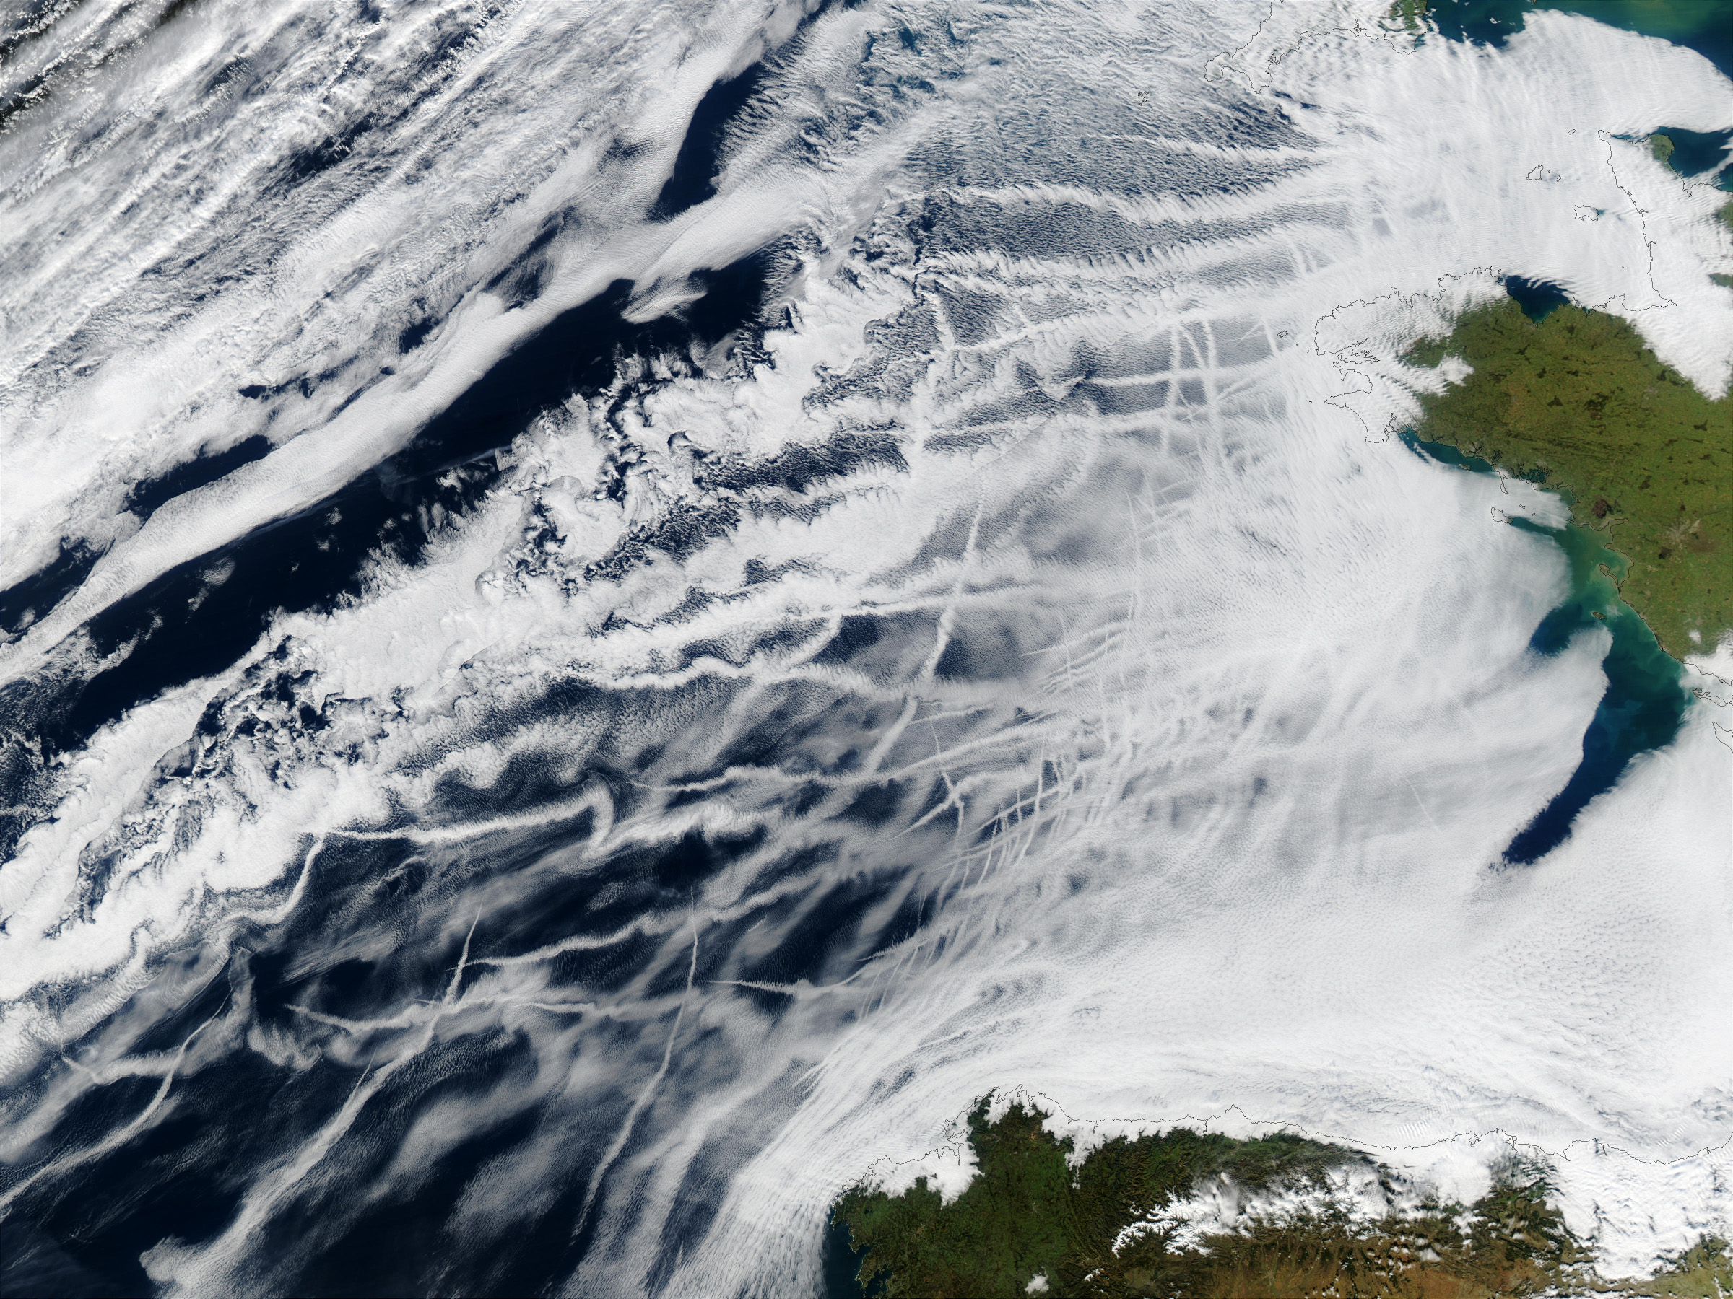
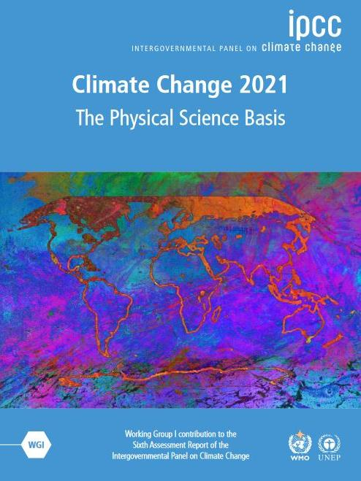
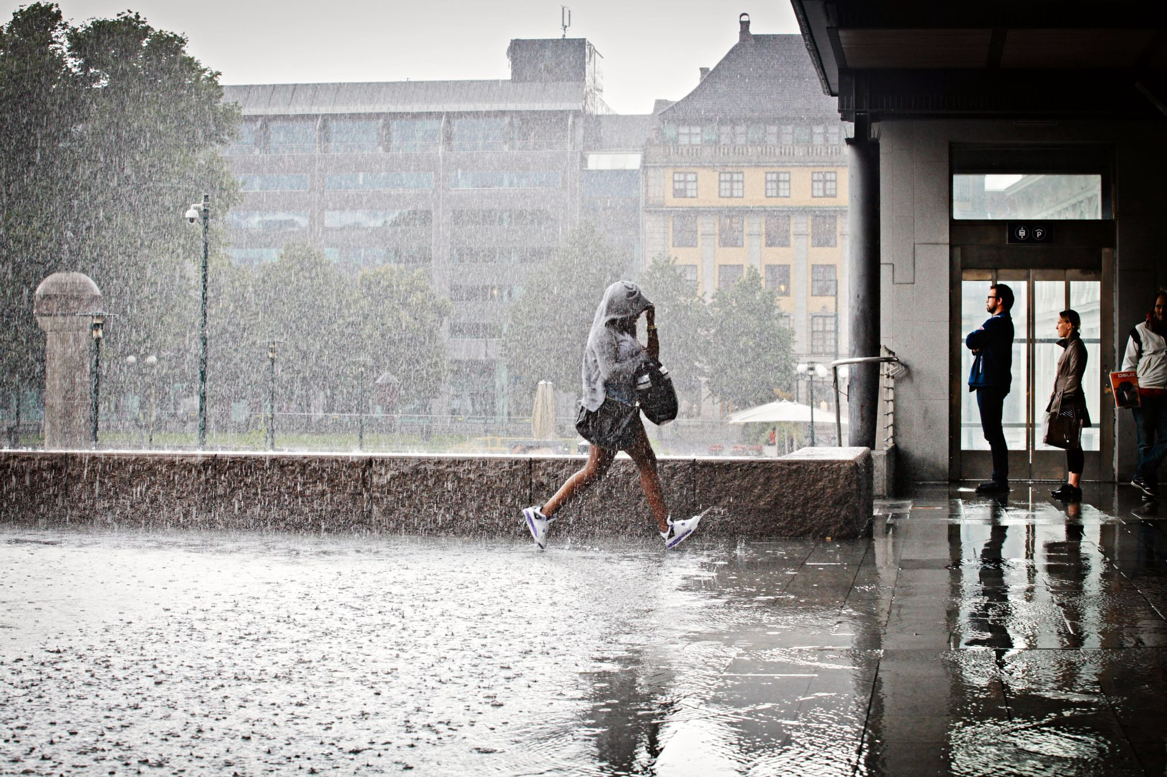
NASA Earth Observatory, Mars 2003

Slide 3
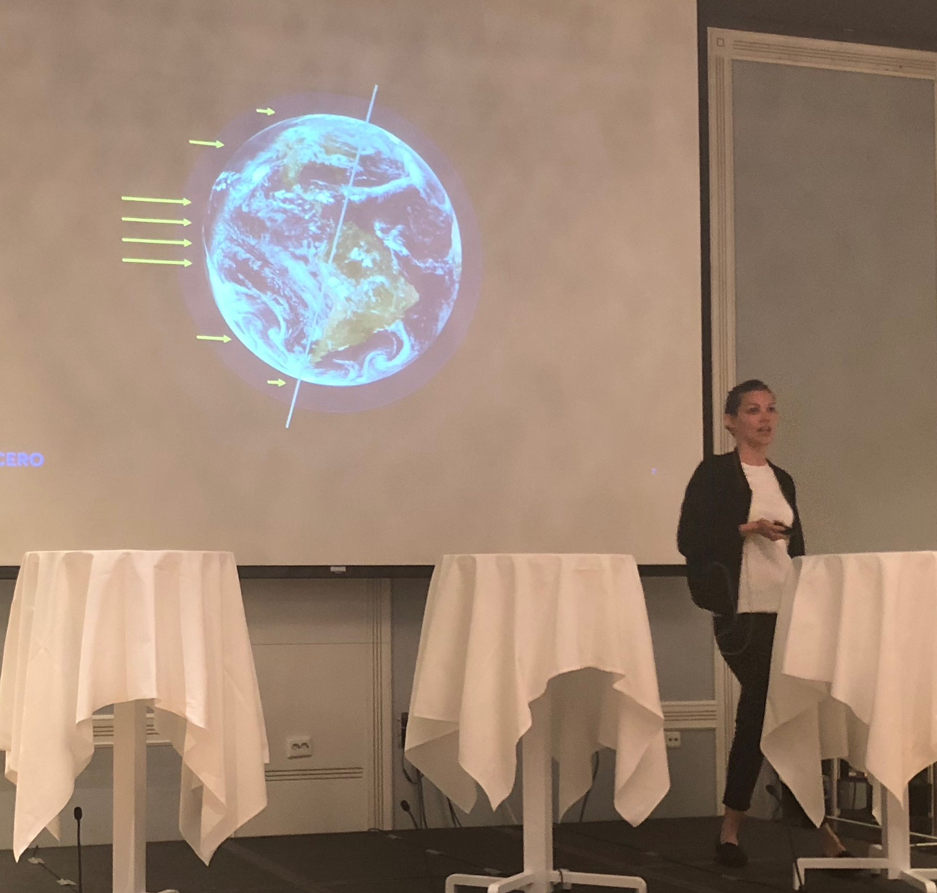
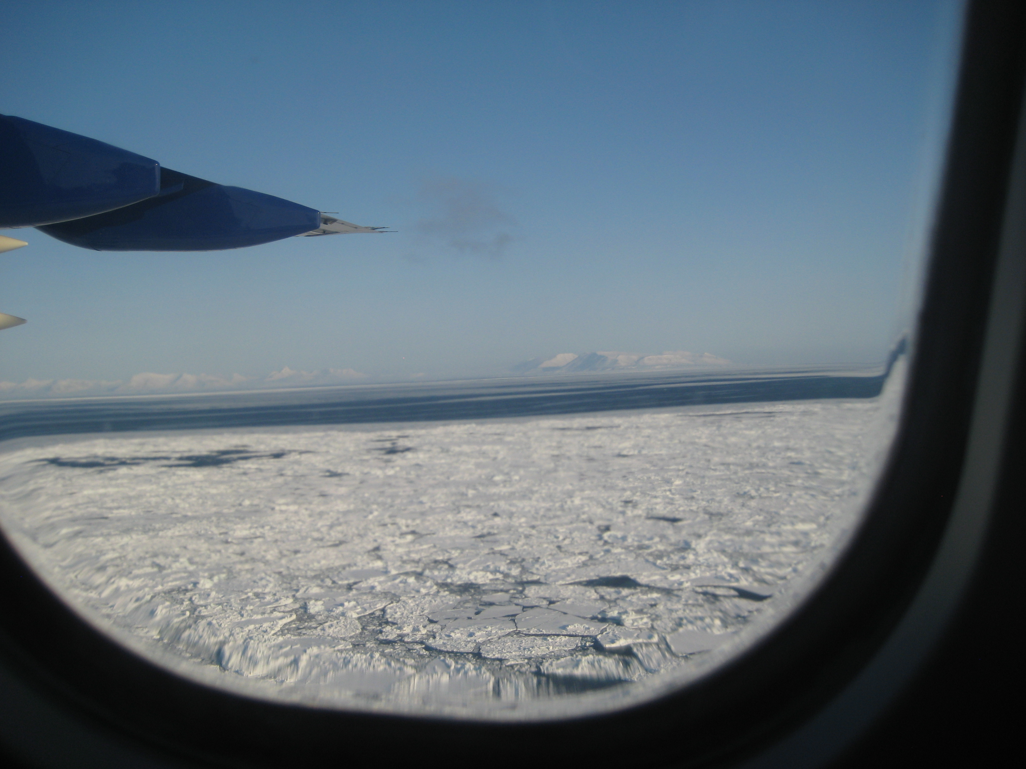
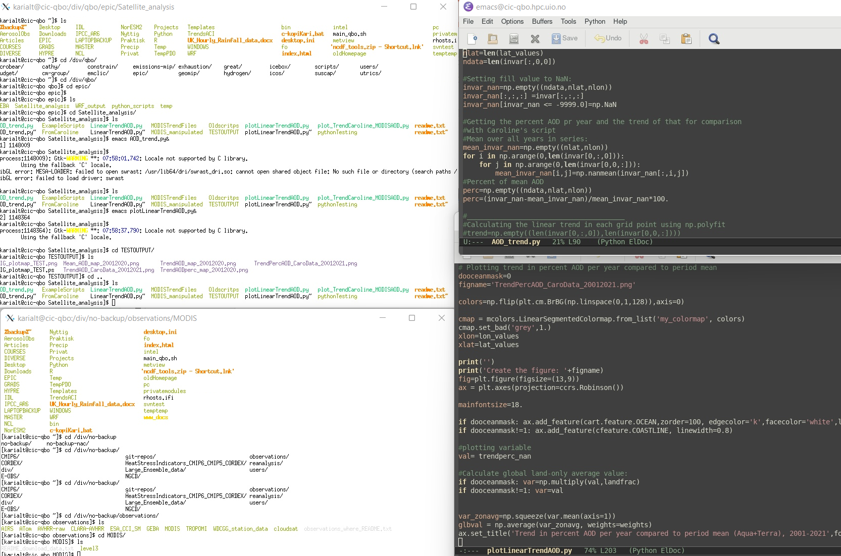
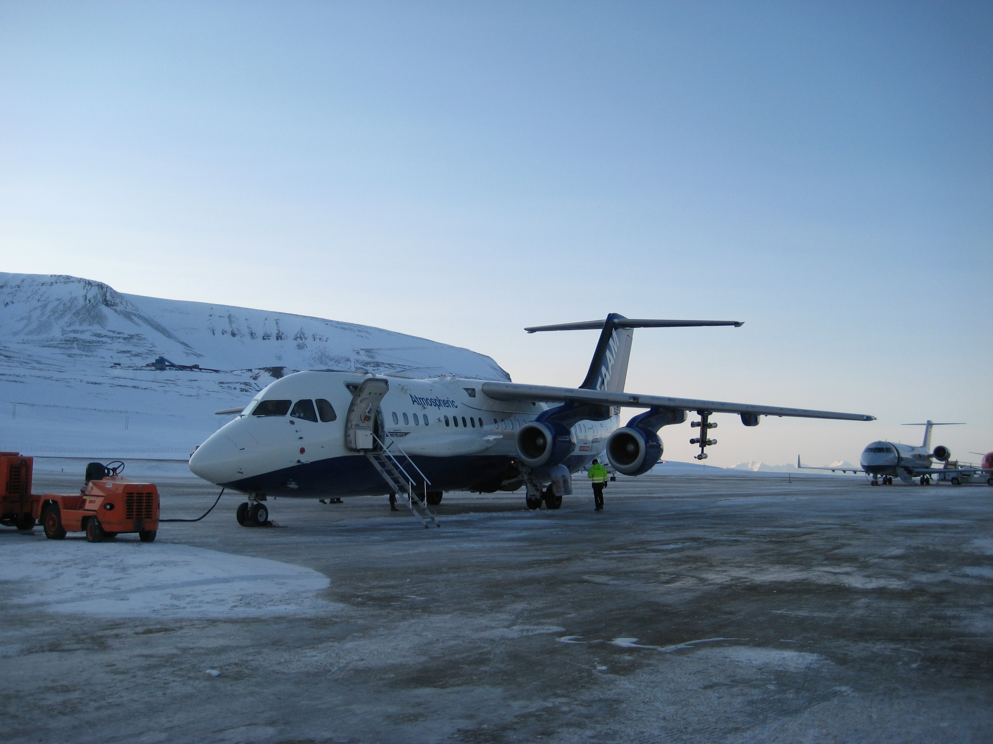
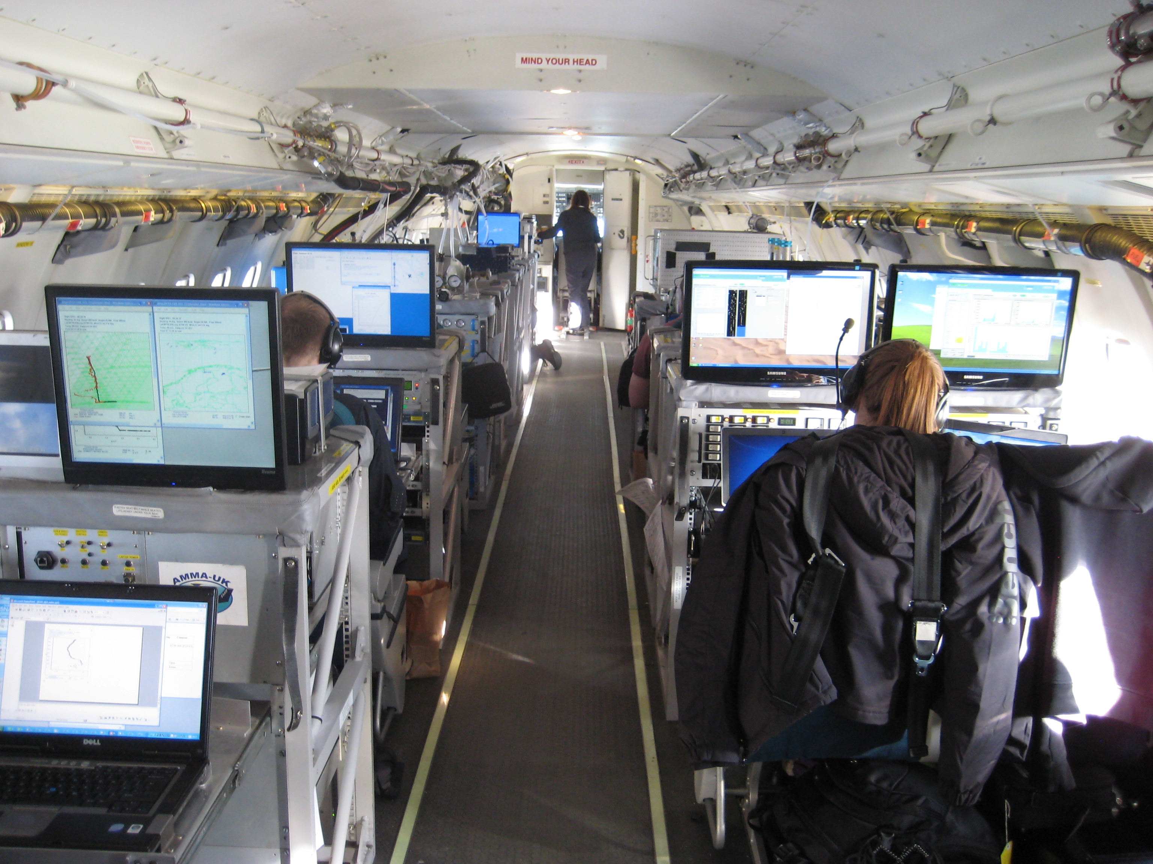

Slide 4
Betydningen av samarbeid for (atmosfære)forskning

Slide 5
Flere gode hoder, utfyllende kunnskap og nye innfallsvinkler
Øke kvaliteten ved å ta inn de beste innen vårt felt.
Ulik fagbakgrunn ved ulike forsknings-institusjoner -> ulike innfallsvinkler.
Relativt lite felt i Norge - har ikke kompetanse på alle områder.
Tyngde til publikasjonen.
Krav for finansiering.
Gøy
Notes:
This Photo by Unknown Author is licensed under CC BY-NC

Slide 6
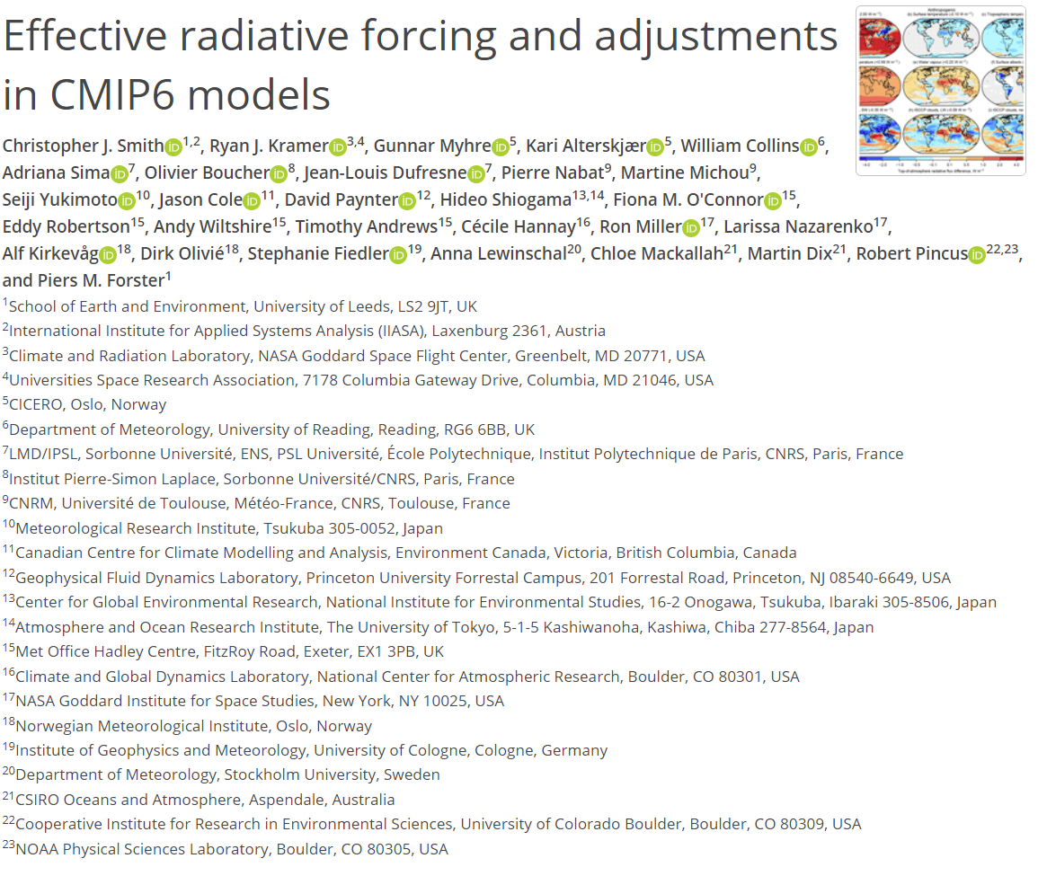
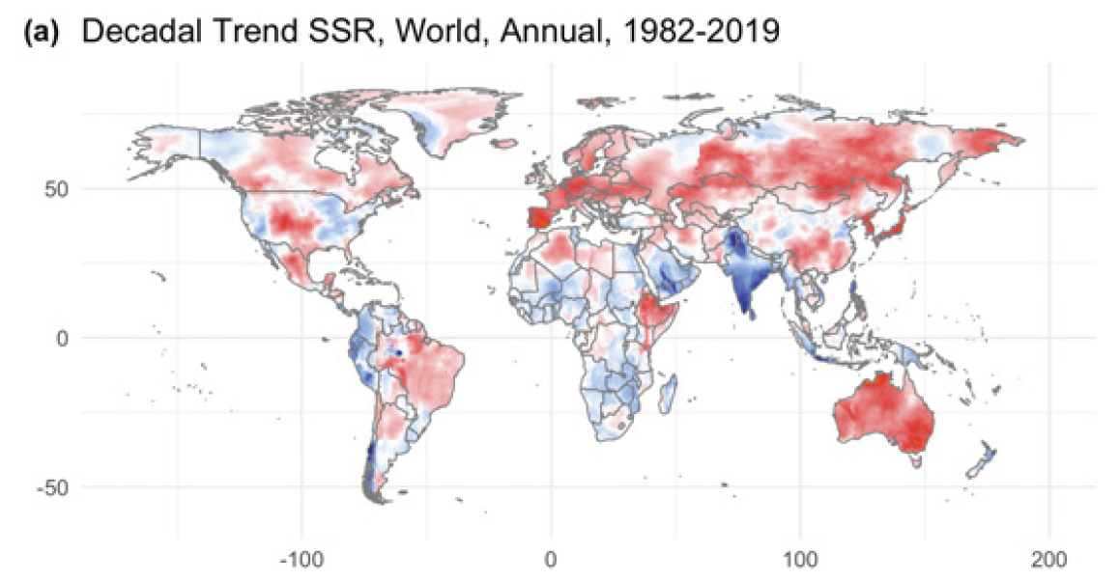

Slide 7
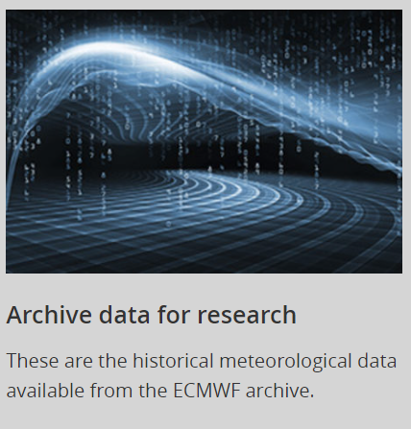
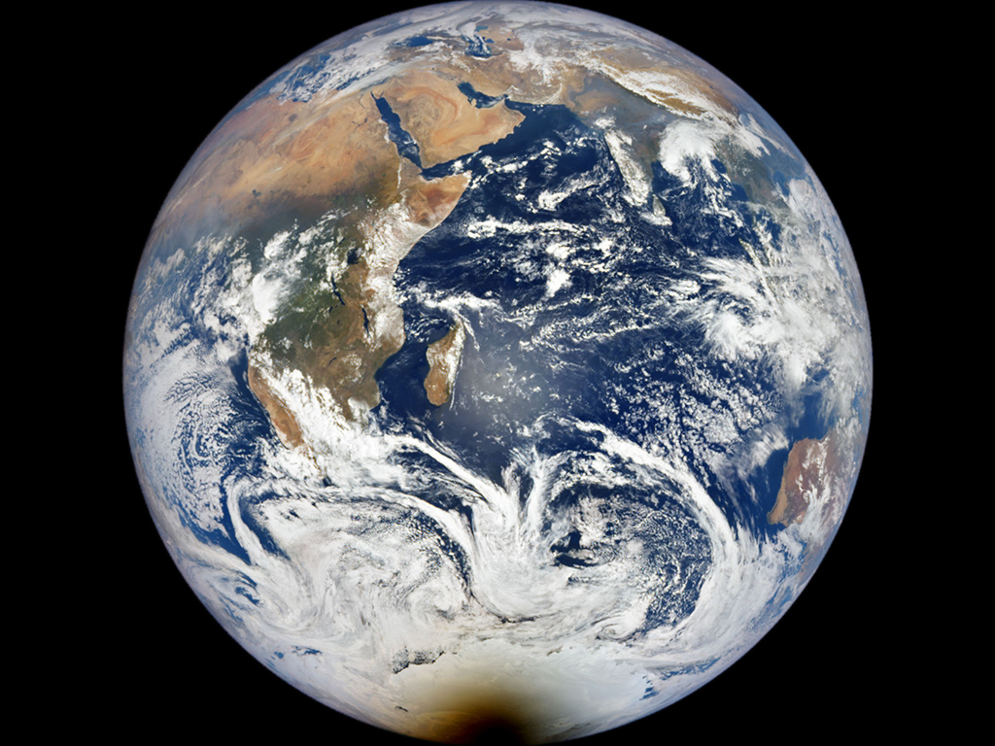
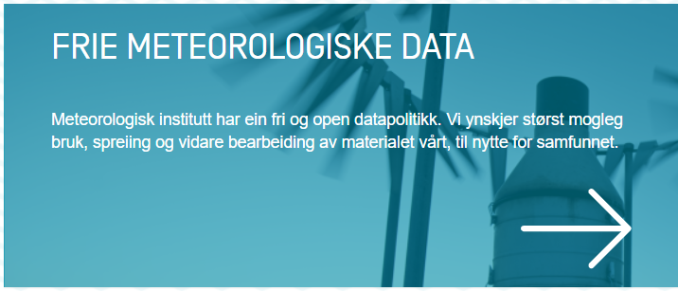
Deling av data – lang tradisjon
Globalt problem med behov for global dekning i data for svar.
Økt datamengde
Større statistisk sikkerhet i funnene våre
Kan svare på nye spørsmål ved å sammenstille nye/ flere datasett
Validering av resultater
Samarbeid med nye grupper
Økt åpenhet
Notes:
European Centre for Medium-Range Weather Forecasts

Slide 8
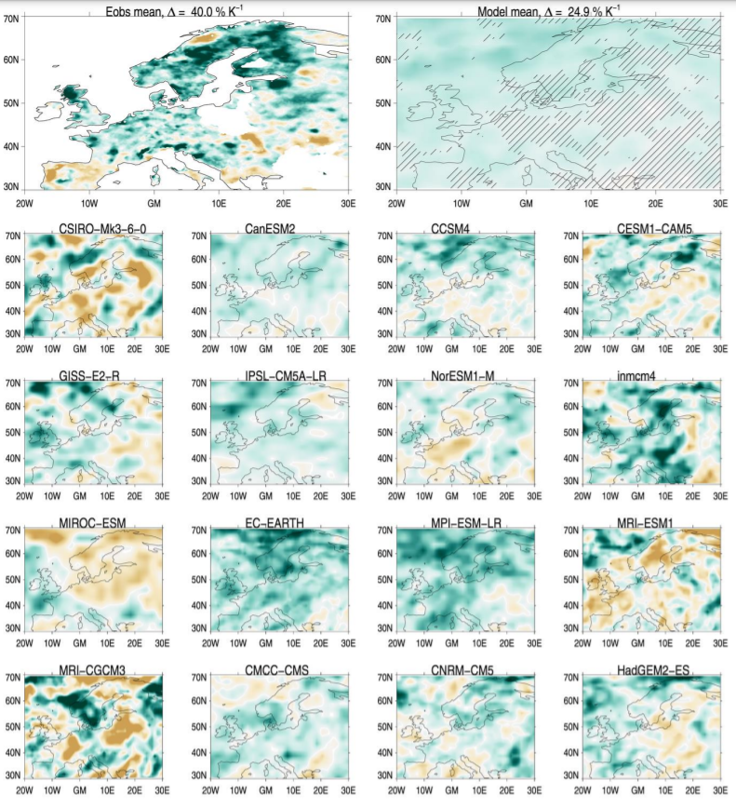
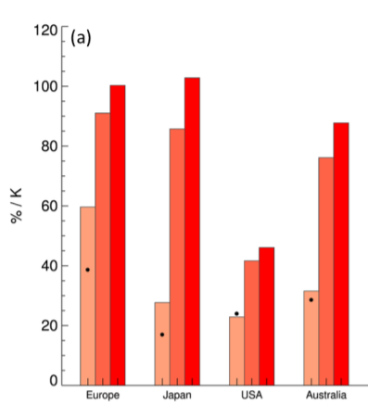

Slide 9
Forståelse av resultater og forbedring av modeller
MIP: Model Intercomparison Projects
Store samarbeid hvor modell-sentere verden over gjør de samme beregningene
Faglig fremskritt
Forståelse og forbedring av modeller.
Community models
Modeller der sentre verden over bidrar til utvikling.
Åpenhet i utviklingen
De beste i hvert felt utvikler sin del.
Mahony, C.R., T. Wang, A. Hamann, and A.J. Cannon. 2021. A CMIP6 ensemble for downscaled monthly climate normals over North America. EarthArXiv. https://doi.org/10.31223/X5CK6Z

Slide 10
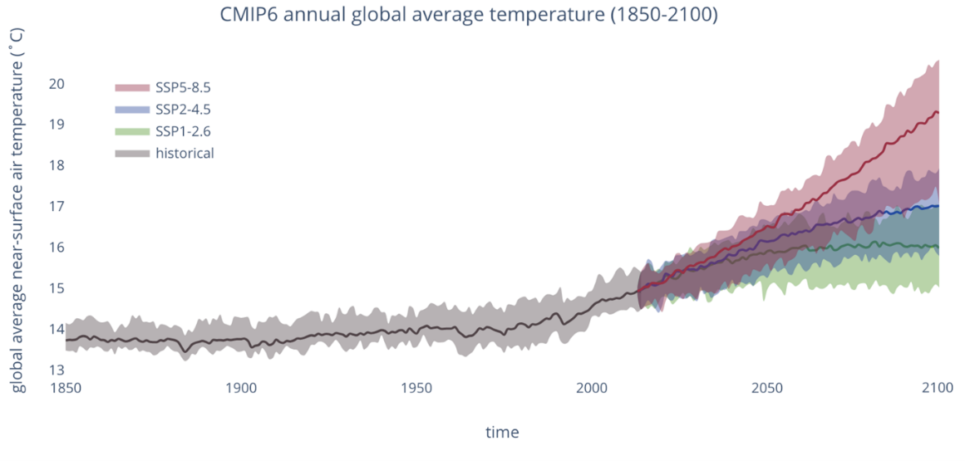
Global innsats for å forstå
“CMIP6 includes over 100 models from more than 50 modelling centres. By combining many different models and thus forming an ‘ensemble’, we can extract information about the full range of possible future climate changes and the associated uncertainties.”
Latest projections of future climate now available | Copernicus, Copernicus Climate Change Service, ECMWF.

Slide 11
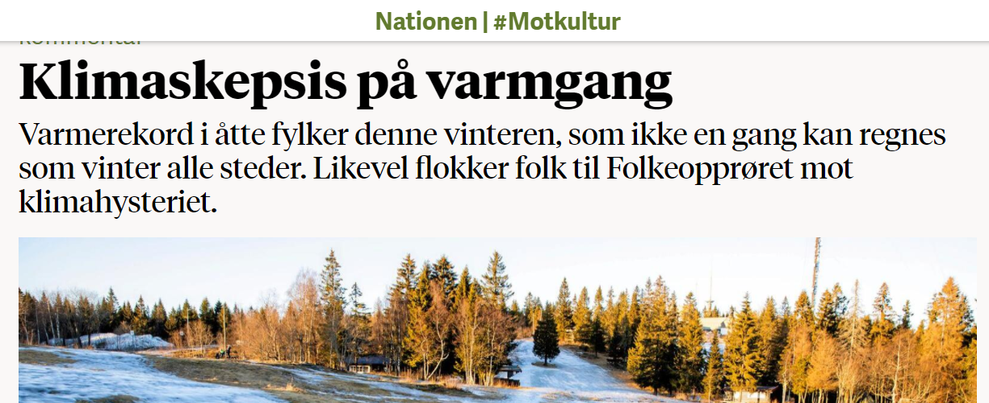
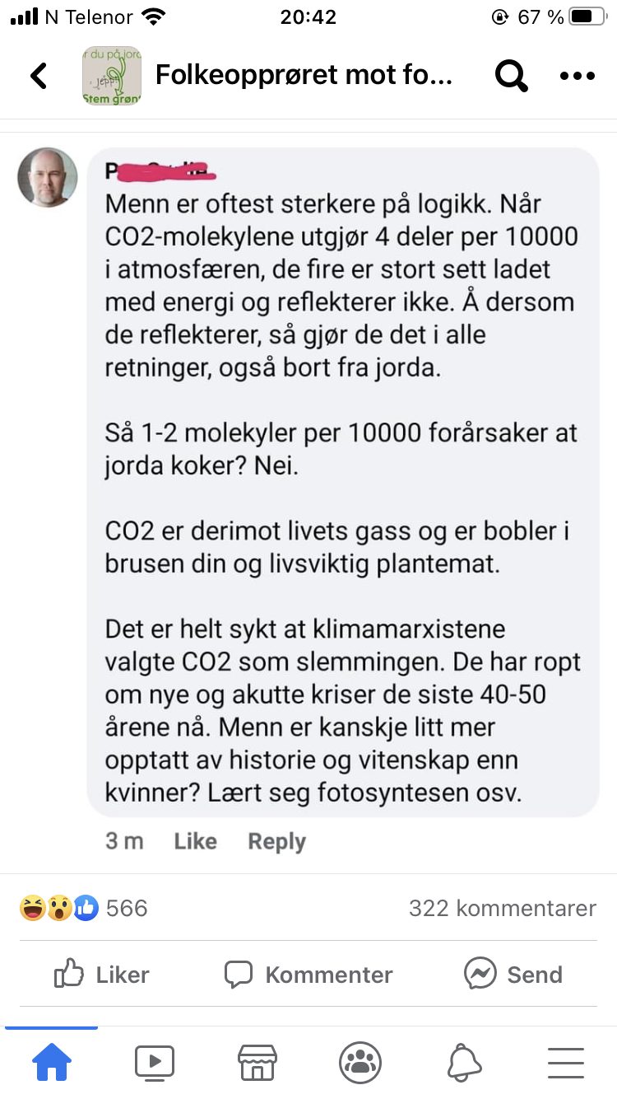
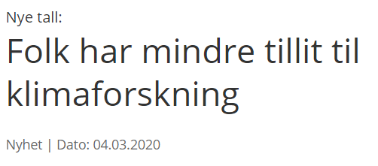
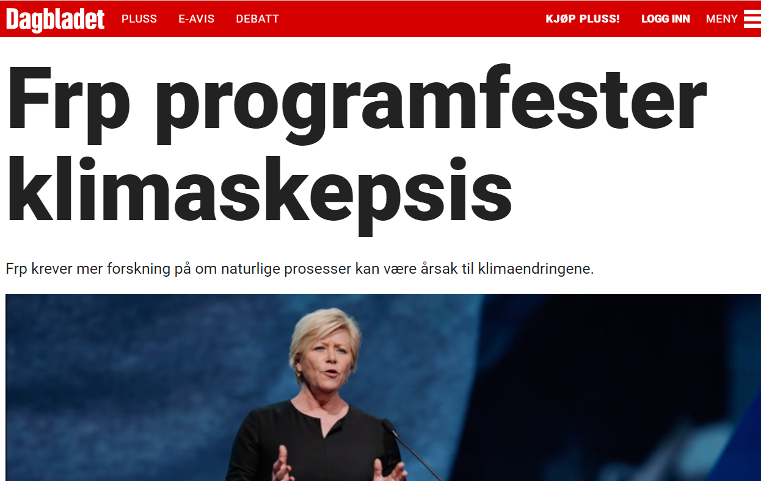
Tillit – forskningen må være vanntett og bakgrunnen åpen
Klimaskepsis på varmgang - Nationen
Folk har mindre tillit til klimaforskning - regjeringen.no
Frp programfester klimaskepsis (dagbladet.no)

Slide 12
Takk for meg i denne omgang
Kari Alterskjær
Kari.alterskjar@cicero.oslo.no
www.cicero.oslo.no

Slide 13
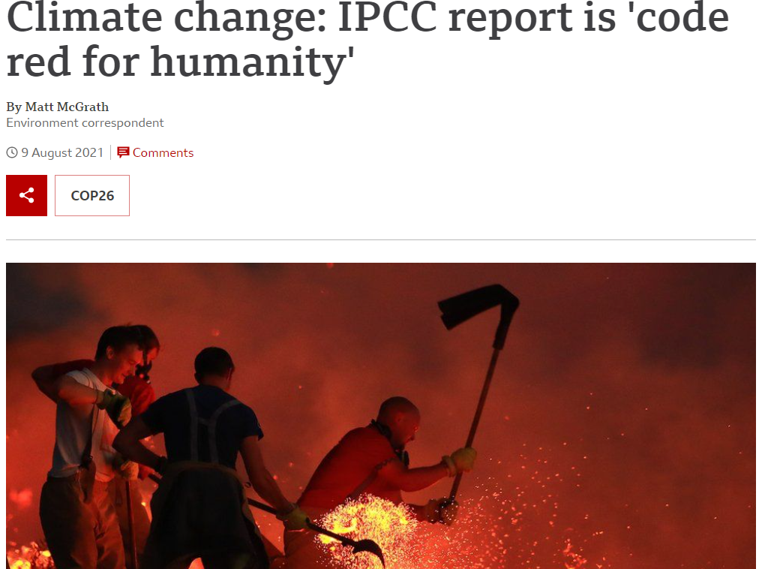
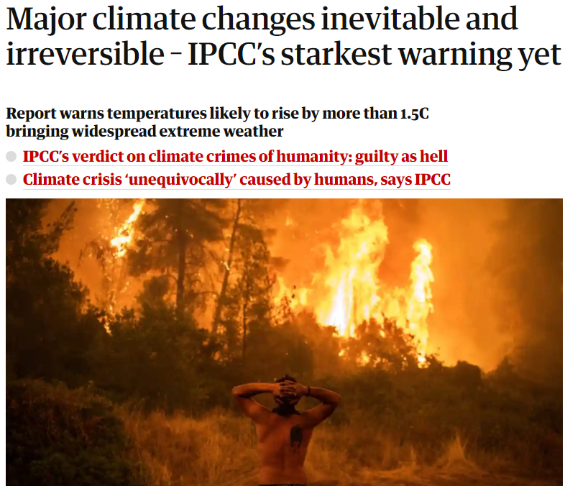
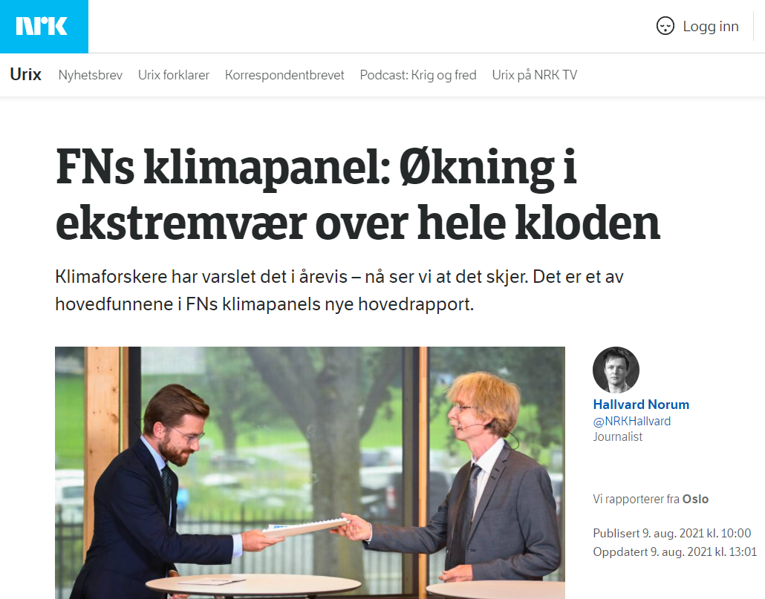
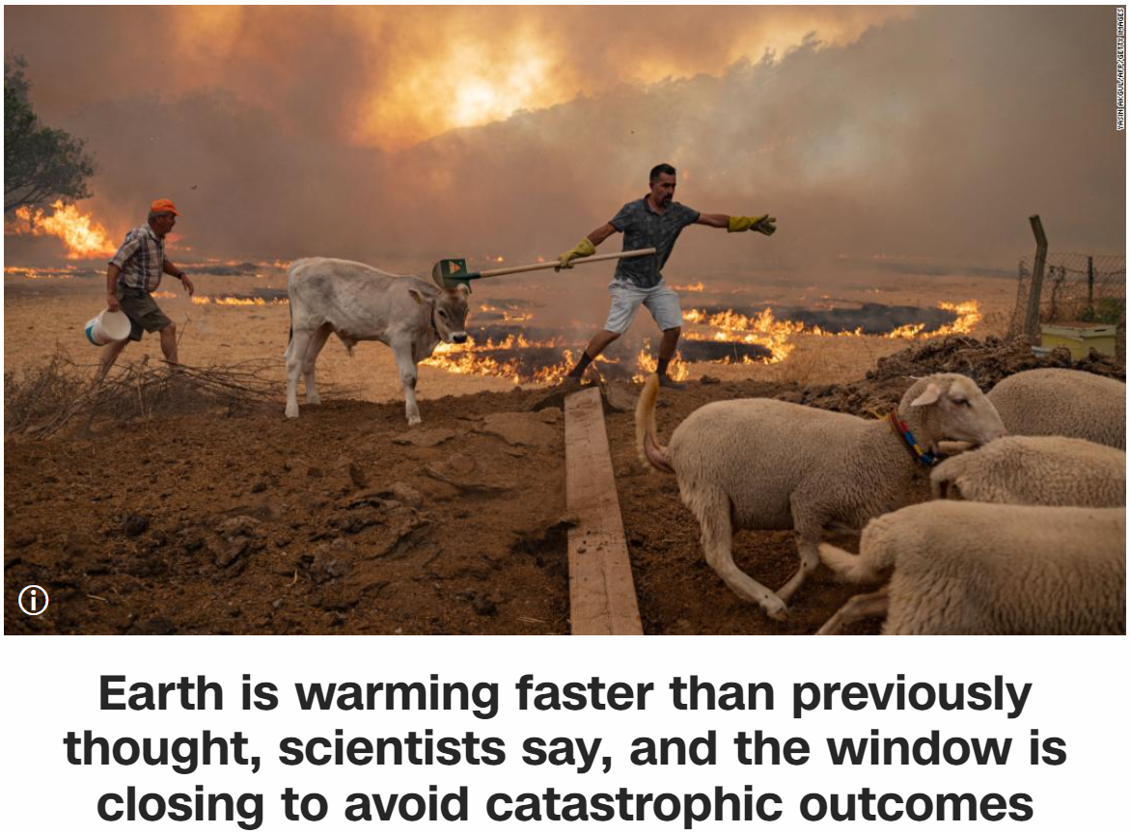

Slide 14
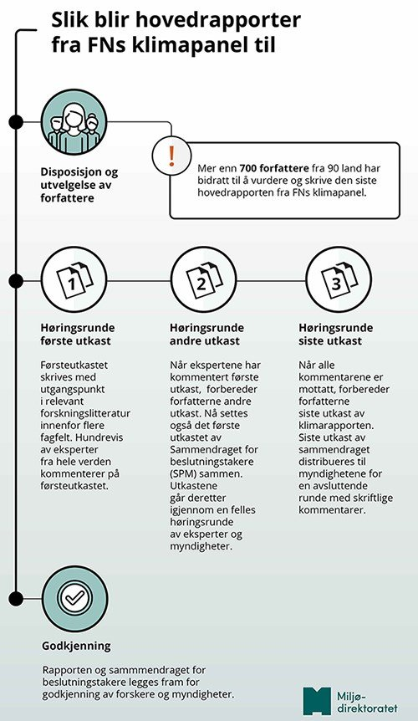
IPCC arbeidet
FNs klimapanel, IPCC
FNs klimapanel ble etablert i 1988 av Verdens meteorologiorganisasjon (WMO) og FNs miljøprogram (UNEP). Klimapanelet har i dag 195 medlemmer.
FNs klimapanel (IPCC) vurderer og sammenstiller publisert vitenskapelig litteratur innenfor klimaforskning for å gi det faglige grunnlaget for de internasjonale klimaforhandlingene under FNs klimakonvensjon (UNFCCC).
Rapportene skal være relevante for politikkutforming, men politisk nøytrale. Panelet driver ikke egen forskning.
Flere runder med utkast og kommenteringer hvor hvem som helst kan gi tilbakemelding på innholdet. Dette skal sikre at rapportene er omfattende og objektive, og at de er produsert på en åpen og transparent måte.
Skrives av flere hundre ledende eksperter fra hele verden som deltar frivillig med sin tid og ekspertise.

Slide 15
Chapter 7 team in Toulouse
Working Group I – The Physical Science Basis
3rd Lead Author meeting, Summer 2019

Slide 16
Hovedfunn i 6. hovedrapport
Global gjennomsnittstemperatur har allerede økt med 1.1 grader, og oppvarmingen skyldes menneskeskapte klimagassutslipp.
Ekstremvær som hetebølger og ekstremnedbør blir vanligere.
Klimaendringene observeres i alle verdens regioner.
Med mindre vi tar umiddelbare, raske, omfattende og vedvarende utslippskutt vil vi ikke kunne begrense oppvarmingen til 1.5 grader. Vi vil passere 1.5 grader i løpet av de neste 20 årene med dagens utslippstakt. Netto null CO₂-utslipp er nødvendig.
Havnivået vil fortsette å stige uavhengig av klimatiltak. Flere klimaendringer, som issmeltingen på Grønland og i Antarktis, forsuring og oppvarming av dyphavet og tining av permafrost, regnes som irreversible de neste århundrene.

Slide 17
Takk for meg
Kari Alterskjær
Kari.alterskjar@cicero.oslo.no
www.cicero.oslo.no

